Slide 1
ЗВІТ
за 6 місяців 2025 року
Поліцейських офіцерів громади
Авангардівської громади
Notes:
УВАГА! ПЕРЕД РЕДАГУВАННЯМ ПРЕЗЕНТАЦІЇ ОЗНАЙОМТЕСЬ ТА ДОТРИМУЙТЕСЬ ВИМОГ І СТИЛІСТИКИ! 1) Встановіть шрифт Proxima Nova. Цей шрифт обраний і затверджений як корпоративний. Використовуйте тільки його.
2) Кольори не змінюйте. Презентація виконана в єдиному стилі із використанням фірмових кольорів. 3) Умовне число «100», «1000» змінюєте на значення притаманне саме вашій ОТГ. Розмір встановлений за умовчуванням – його також не змінюємо. Просто у віконці для редагування вводимо необхідне значення.
4) Елементи не переміщуйте. Єдиний випадок коли можна видалити елемент це не відповідність позиції вашій ОТГ. Наприклад, за 2020 рік на території ОТГ не відбулось жодного вбивства, відповідно розкриття немає. Ця позиція не відповідає вашій ОТГ. Отже, видаляєте цю графу. А стовпчик вирівнюєте. Елементи не повинні бути хаотично розкидані по слайду. Нулів «О» чи «-» бути не повинно. 5) Ваша презентація – це лише опорний конспект, це підказка для вас і зручний візуал для слухачів. Просто брати і просто називати цифри з презентації – це не звітування. Основні поняття повинні проговорюватись усно у промові. За додатковою інформацією чи питаннями щодо оформлення презентації не соромтесь телефонуйте: 067 284 72 00 Ярослава Крамаренко

Slide 2
Авангардівської ТГ
населених пунктів на території громади
5
36 000
Проживає мешканців
У громаді зареєстровано
5 400
Поліцейські офіцери громади, які обслуговують ТГ
5
внутрішньо
переміщених осіб
СУНЬ Станіслав ЄВТУШЕВСЬКИЙ Юрій
КОЗЬМА Євген ЄЛІСЄВ Максим
ПЕТЕЛЬКО Богдан

Slide 3
Авангардівська ТГ
2
Реалізовано безпекові ініціативи
Встановлення агітаційного банера ОШБ національної поліції «Лють» по вул. Ангарській в смт. Авангард.
Встановлення обмежувачів швидкості руху “ лежачий поліцейський ” в с. Прилиманське по вул. Східна
Notes:
Червоним кольором наведені приклади. При оформленні презентації вставте необхідне вам.
Оберіть для шрифту відповідний колір.

Slide 4
РЕЗУЛЬТАТИ ДІЯЛЬНОСТІ 2025
Обслугували викликів
Розглянули матеріалів
62 /1100
565
Notes:
Розглянути матеріалів. Це документи, які прийнятті з ВП + розглянуті самостійно.
Значення вказуються за минулий рік та поточний: 2022(кількість викликів)/2023(кількість викликів), 2022(кількість розглянутих матеріалів)/2023(кількість розглянутих матеріалів)

Slide 5
ВІЙСЬКОВИЙ СТАН
Евакуйовано осіб
Перевірка ВПО
0
32
Доставлено гуманітарну допомогу
Виявлено зброї та
Вибухонебезпечних предметів
2
1

Slide 6
ПРОФІЛАКТИЧНА РОБОТА
у сфері запобігання та протидії домашньому насильству
9
профілактичні заходи
52
Кількість кривдників, що перебувають на обліку
7
виступи перед мешканцями громади на тему запобігання домашнього насильства
6
Кількість кривдників яких взято на облік у 2025 році
Співпраця по напрямку із:
Службою у справах дітей та сім’ї
Центри соціально-психологічної допомоги
Із спеціалістами з Безоплатної вторинної правничої допомоги
0
Винесено термінових заборонних
приписів стосовно кривдників
Складено адміністративних протоколів
за порушення ст. 173-2 КУпАП
«Вчинення домашнього насильства»
2
0
Вироки суду про визнання кривдника винуватим

Slide 7
ПРОФІЛАКТИЧНА РОБОТА
у сфері охорони та захисту прав дітей
На обліку сімей, що опинилися
у складних життєвих обставинах
Кількість сімей які взято на облік у 2025 році
3
14
Застосували такі профілактичні
заходи:
Співпраця по напрямку із:
Службою у справах дітей та сім’ї
Центром соціально-психологічної допомоги
Ювенальними поліцейськими
Візити
Профілактичні бесіди
Консультації з психологами
Медичний огляд
Обстеження побутових умов

Slide 8
ПРОФІЛАКТИЧНО-РОЗ’ЯСНЮВАЛЬНА РОБОТА
у навчальних закладах
Говорили на такі теми:
Безпека дорожнього руху
Правила поводження на водоймищах
Інтернет безпека
Булінг
Попередження домашнього насильства
Профілактика правопорушень у дитячому середовищі
Правила поводження із мінно-вибуховими об’єктами
3
Дошкільні НЗ
Загальноосвітні НЗ
14
Інше
3

Slide 9
ПРОФІЛАКТИЧНО-РОЗ’ЯСНЮВАЛЬНА РОБОТА
серед дорослого населення
Говорили на такі теми:
Як не стати жертвою шахрайських дій
Недопущення керування транспортом у нетверезому стані
Профорієнтаційні бесіди
Недопущення порушень громадського порядку
Засідання виконкому
1
У старостинських округах
1
Для трудових колективів
0
У центрах зайнятості
0

Slide 10
ПРОФІЛАКТИЧНА РОБОТА
У сфері благоустрою
Спільно
організували/ініціювали/ провели такі профілактичні заходи:
- Профілактичні заходи у сфері дотримання правил благоустрою
Співпраця по напрямку з такими комунальними службами:
- ЖК “Драгнава”
4

Slide 11
ВЗАЄМОДІЯ З ІНШИМИ СЛУЖБАМИ
ДСНС
Громадські
формування
Волонтери
Лісові
господарства
Рибне
господарства
Безоплатна вторинна
Правова допомога
Заклади охорони
Служба
соціального захисту
Служба
земельного кадастру

Slide 12
ПРОФІЛАКТИЧНА РОБОТА
у сфері громадської безпеки
СТ. 44 КУпАП
Незаконні виробництво, придбання, зберігання, перевезення, пересилання
наркотичних засобів без мети збуту в невеликих розмірів
1
СТ. 51 КУпАП
Дрібне викрадення чужого майна
12
СТ. 152 КУпАП
Порушення державних стандартів, норм і правил у сфері благоустрою населених пунктів
1
СТ. 156 КУпАП
Порушення правил торгівлі пивом, алкогольними, слабоалкогольними напоями і тютюновими виробами
0
СТ. 187 КУпАП
Порушення правил адміністративного нагляду тягнуть за собою накладення штрафу від трьох до десяти неоподатковуваних мінімумів доходів громадян
9

Slide 13
ПРОФІЛАКТИЧНА РОБОТА
у сфері громадської безпеки
СТ. 173 КУпАП
Дрібне хуліганство
2
СТ. 175-1 КУпАП
Куріння тютюнових виробів у заборонених місцях
4
СТ. 176 КУпАП
Виготовлення, зберігання самогону та апаратів для його вироблення
0
СТ. 178 КУпАП
Розпивання пива, алкогольних, слабоалкогольних напоїв у заборонених законом місцях
або поява у громадських місцях у п'яному вигляді
9

Slide 14
ПРОФІЛАКТИЧНА РОБОТА
у сфері безпеки дорожнього руху
СТ. 124 КУпАП
Порушення правил дорожнього руху, що спричинило пошкодження ТЗ, вантажу,
автомобільних доріг, вулиць, залізничних переїздів, дорожніх споруд чи іншого майна
0
СТ. 130 КУпАП
Керування транспортним засобом у стані алкогольного чи наркотичного сп’яніння
0
ІНШІ ПОРУШЕННЯ ПРАВИЛ ДОРОЖНЬОГО РУХУ
вставити необхідне
128

Slide 15
ПРОФІЛАКТИЧНА РОБОТА
у сфері дозвільної системи
0
СТ. 191 КУпАП
Порушення громадянами
правил зберігання,
носіння або перевезення зброї
Перевірено власників зброї
68
СТ. 192 КУпАП
Порушення громадянами
строків реєстрації (перереєстрації)
зброї і правил взяття її на облік
0

Slide 16
ПРОФІЛАКТИЧНА РОБОТА
Виступи перед громадою
В органах державної влади
та місцевого самоврядування
У приватних підприємствах,
установах та організаціях
5
1

Slide 17
РЕЗУЛЬТАТИ ДІЯЛЬНОСТІ ПОГ ЗА 2025 РІК
Розшукали
транспортні засоби,
якими незаконно заволоділи
Затримали
правопорушників
Розшукали
осіб зниклих безвісти та
осіб, що переховуються
від слідства та суду
0
1
2

Slide 18
КРИМІНАЛЬНІ ПРАВОПОРУШЕННЯ
Внесено відомості до
Єдиного реєстру досудових розслідувань
за матеріалами ПОГ
Розкрито
кримінальних правопорушень
ПОГ самостійно
та спільно з іншими структурними
підрозділами НПУ
Здійснено розслідувань кримінальних проступків
у формі дізнання
10
2
0
Notes:
Значення вказуються за минулий рік та поточний: 2022(кількість правопорушень)/2023(кількість правопорушень), наприклад: умисне вбивство 2/1

Slide 19
КРИМІНАЛЬНІ ПРАВОПОРУШЕННЯ
Зберігання
наркотичних засобів
0
Крадіжка
1
0
Підробка документів
8
Хуліганство
Колабораційна діяльність
Нанесення
тілесних ушкоджень
0
1
Notes:
В цьому слайді ви зазначаєте ті види КП, які
стосуються вашої ТГ. Зайві позиції – прибрати,
необхідні – додати.

Slide 20
РЕЗУЛЬТАТИ ДІЯЛЬНОСТІ 2025
Врятовані життя
Здійснено супровід
2
11
Врятовані тварини/
допомога тваринам
Отримано подяку
0
6

Slide 21
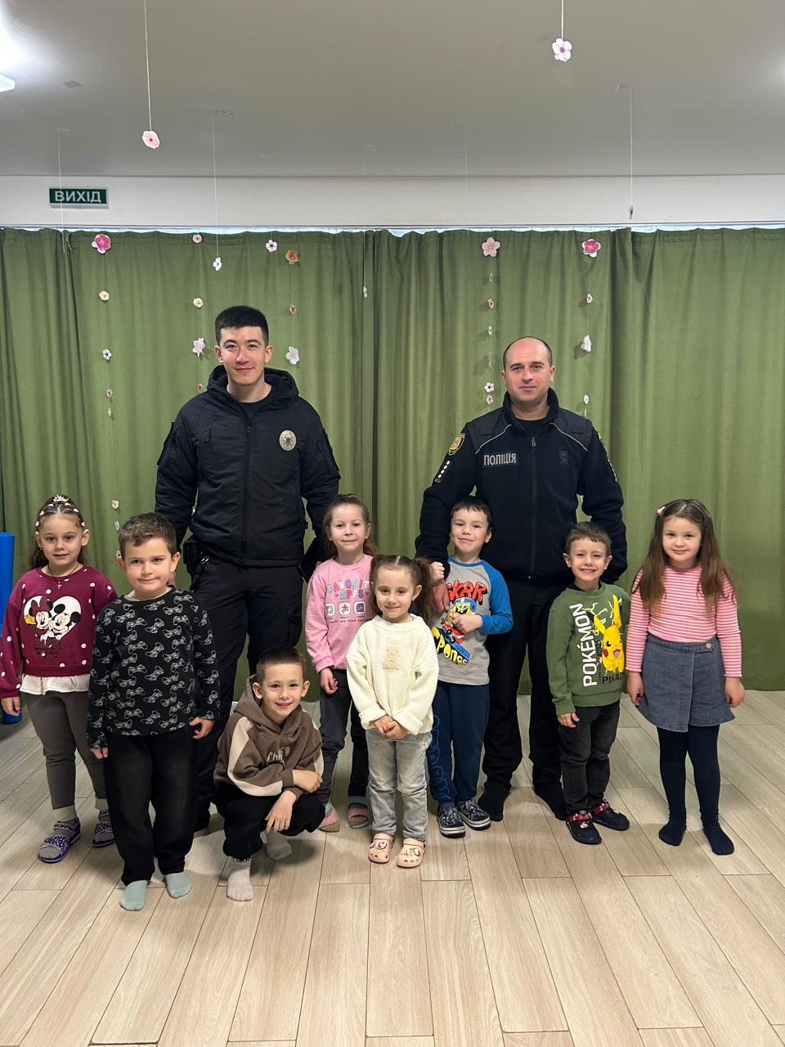
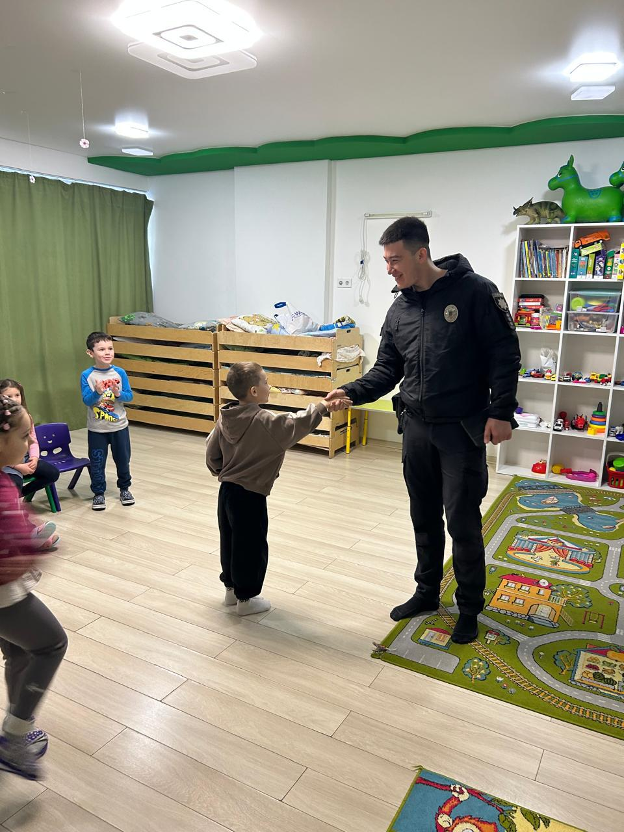
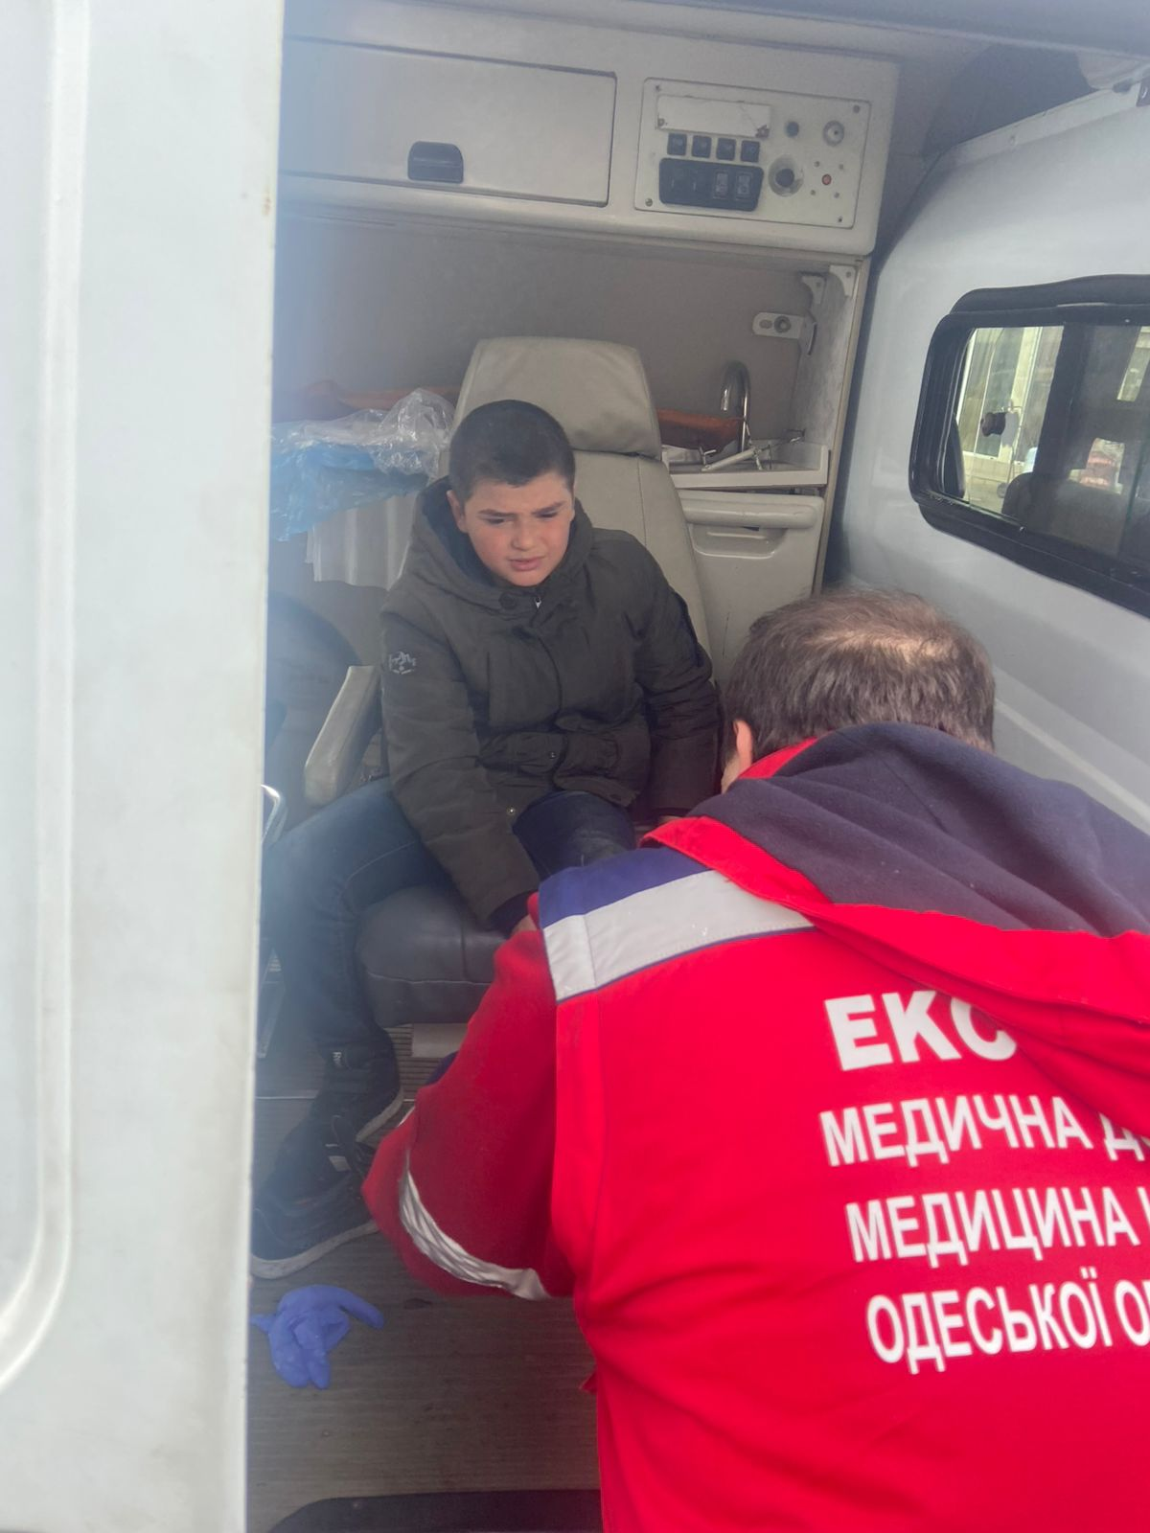
ФОТОЗВІТ

Slide 22
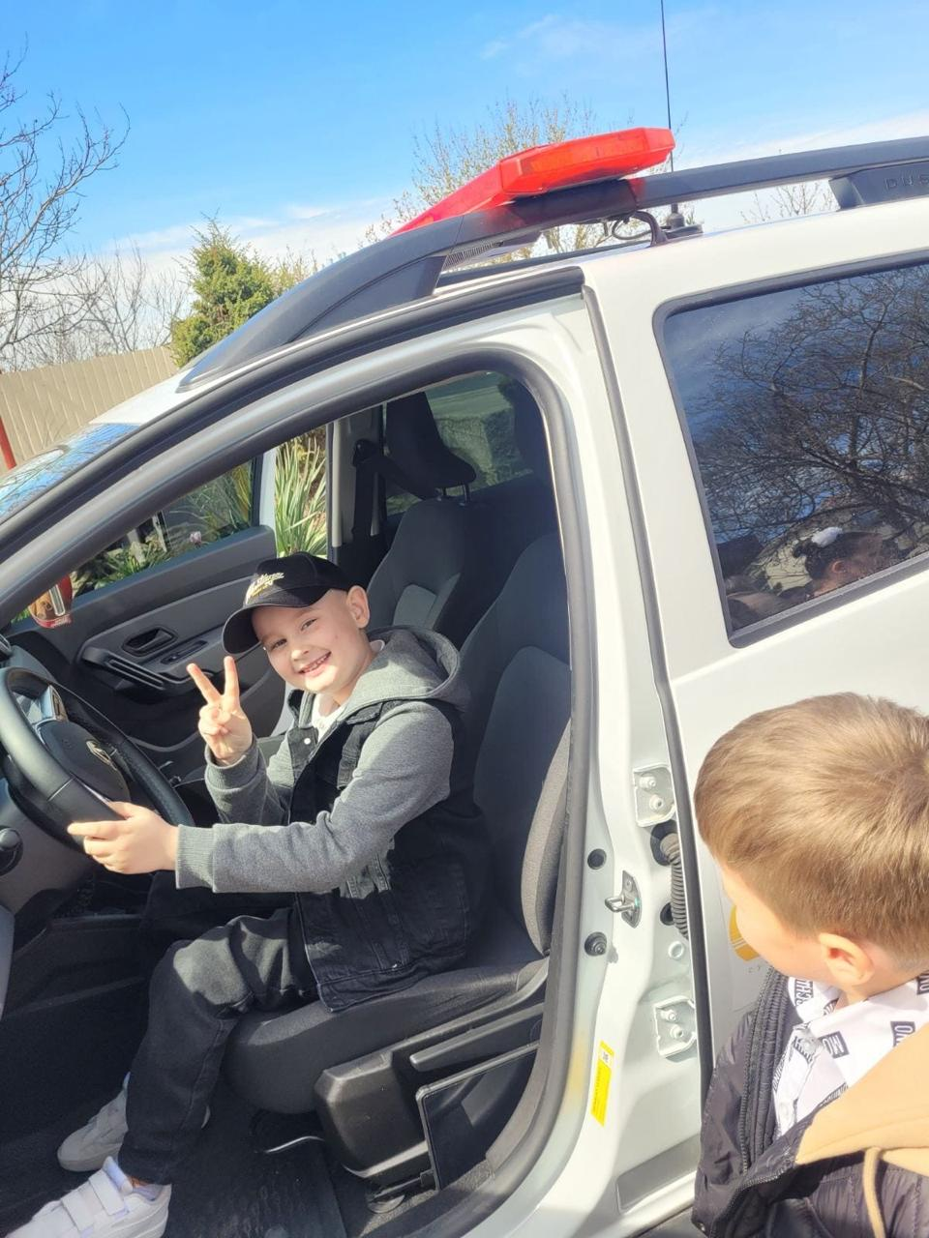
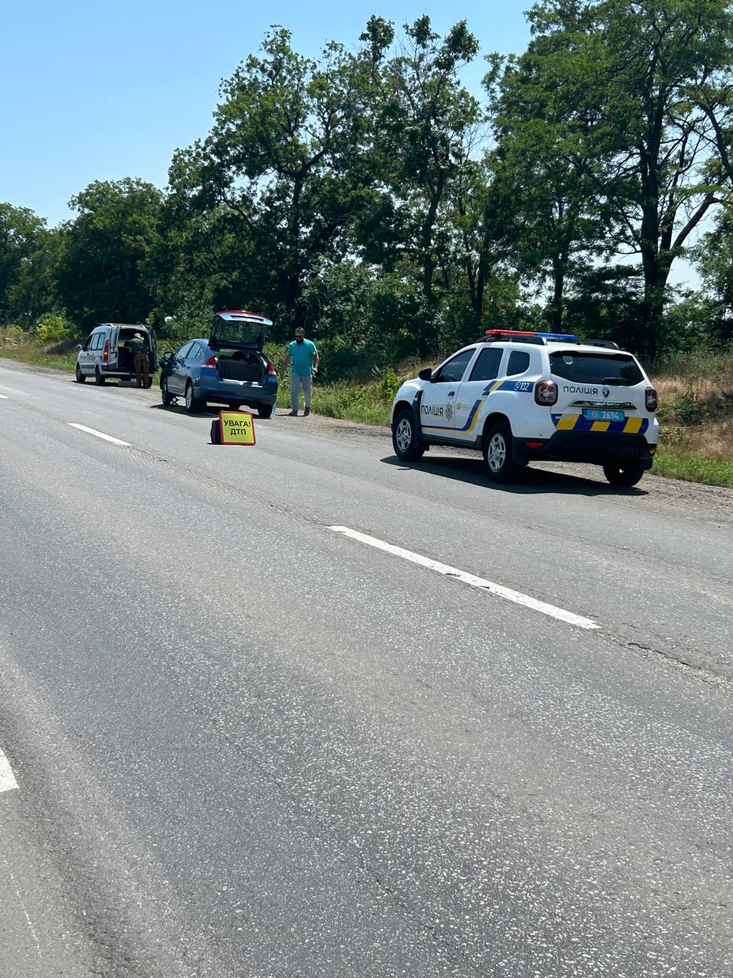
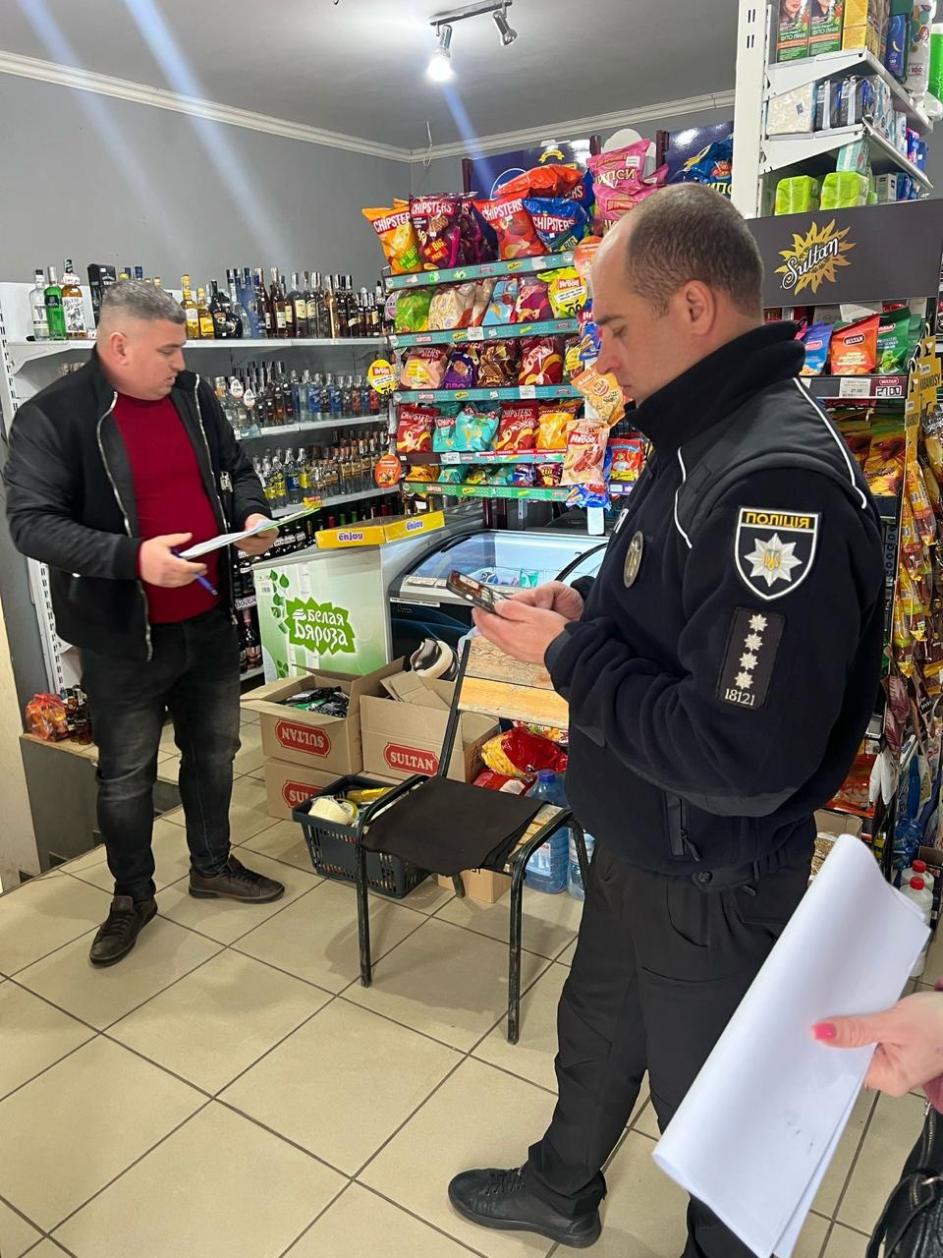
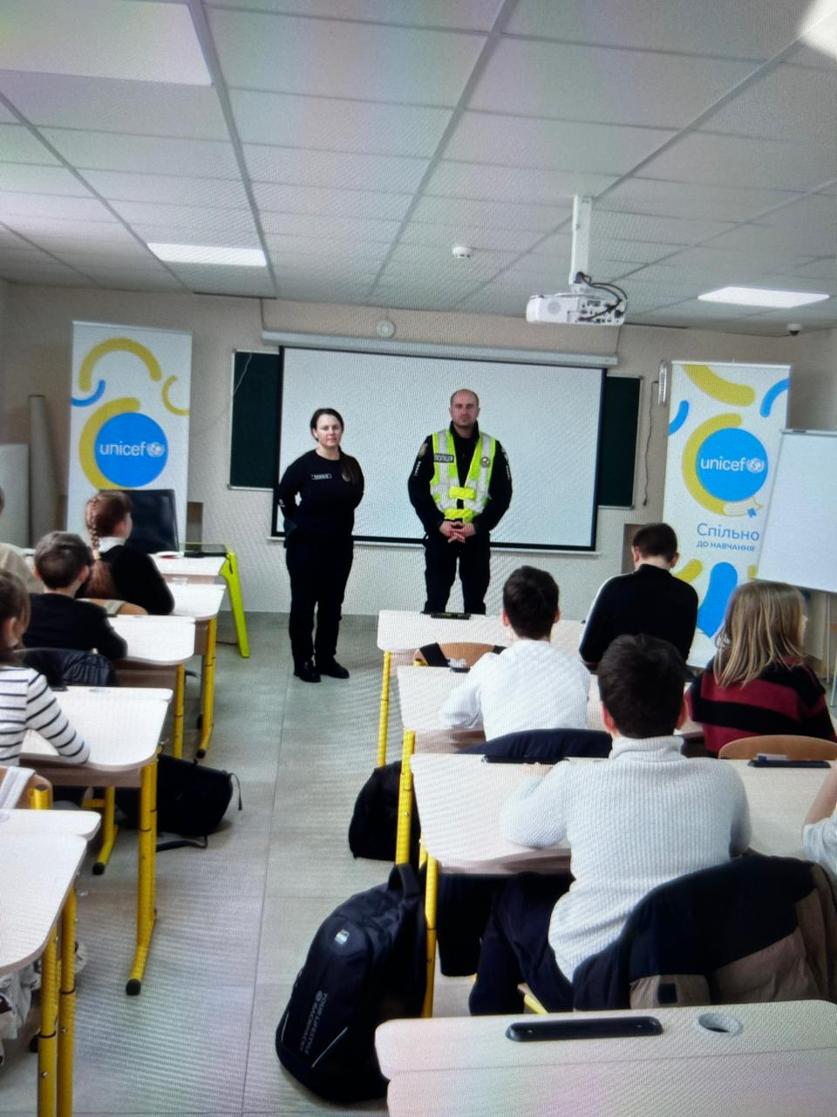
ФОТОЗВІТ

Slide 23
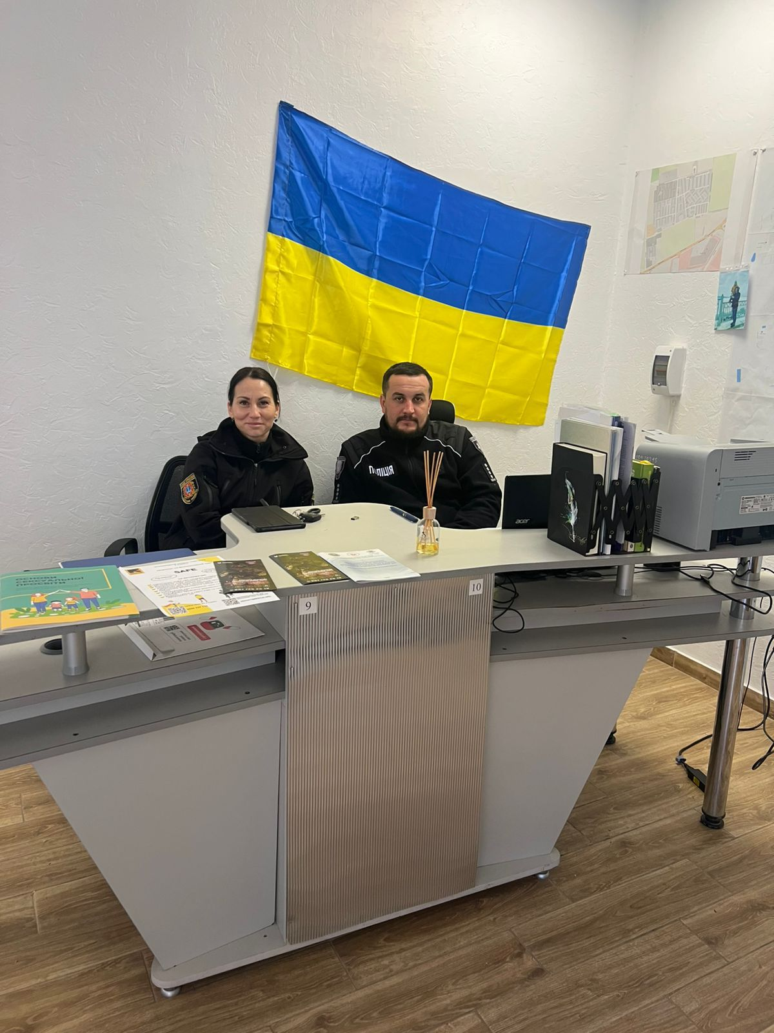
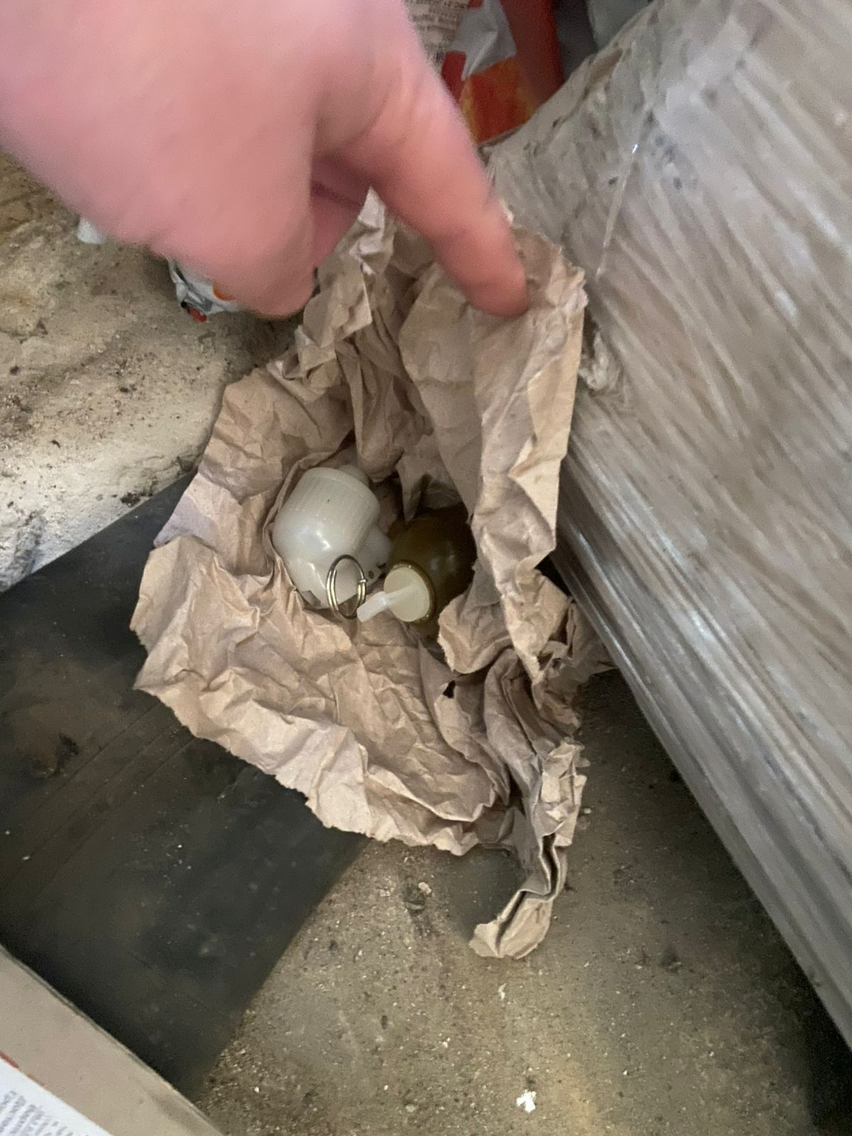
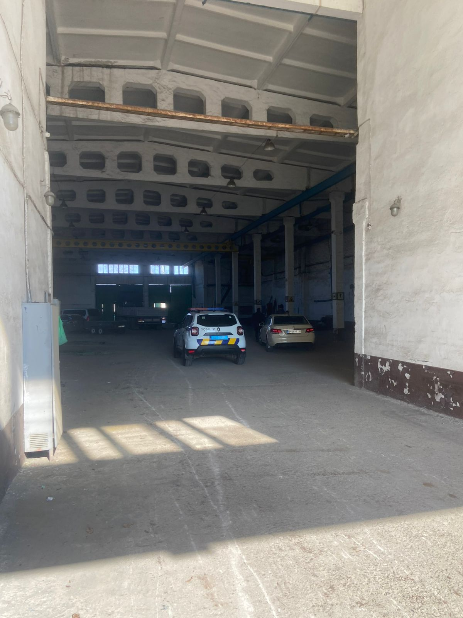
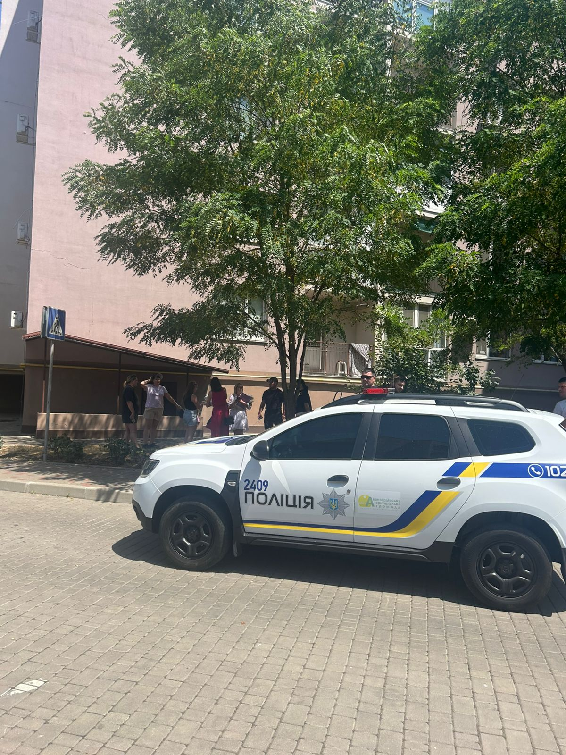
ФОТОЗВІТ

Slide 24
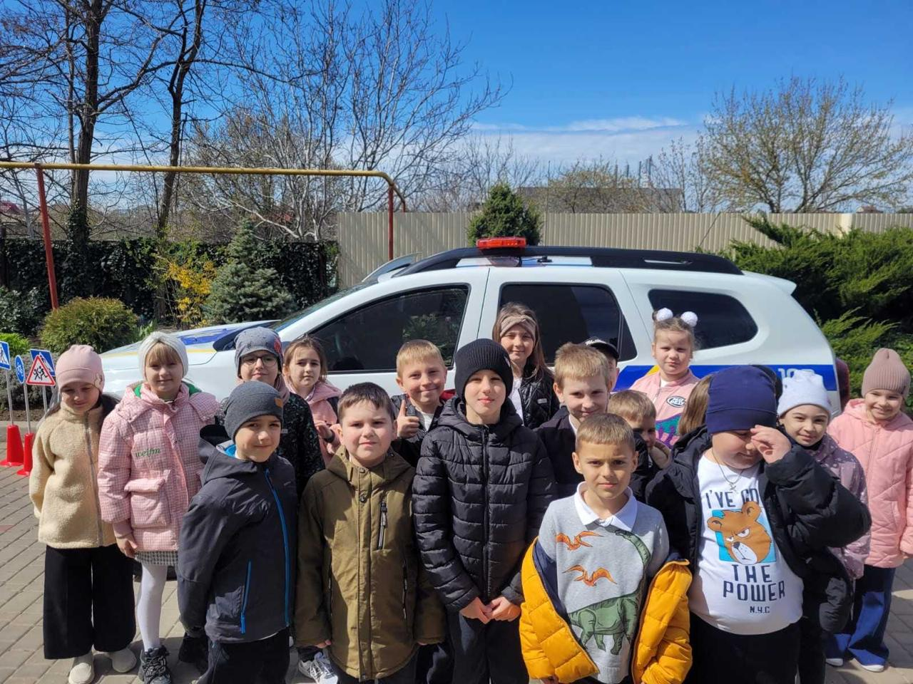
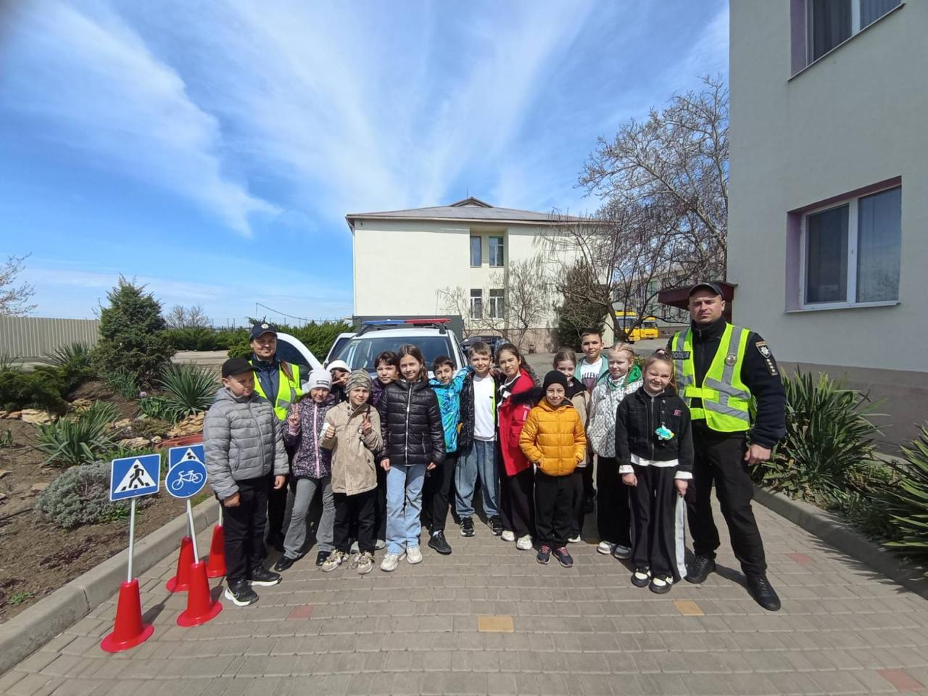
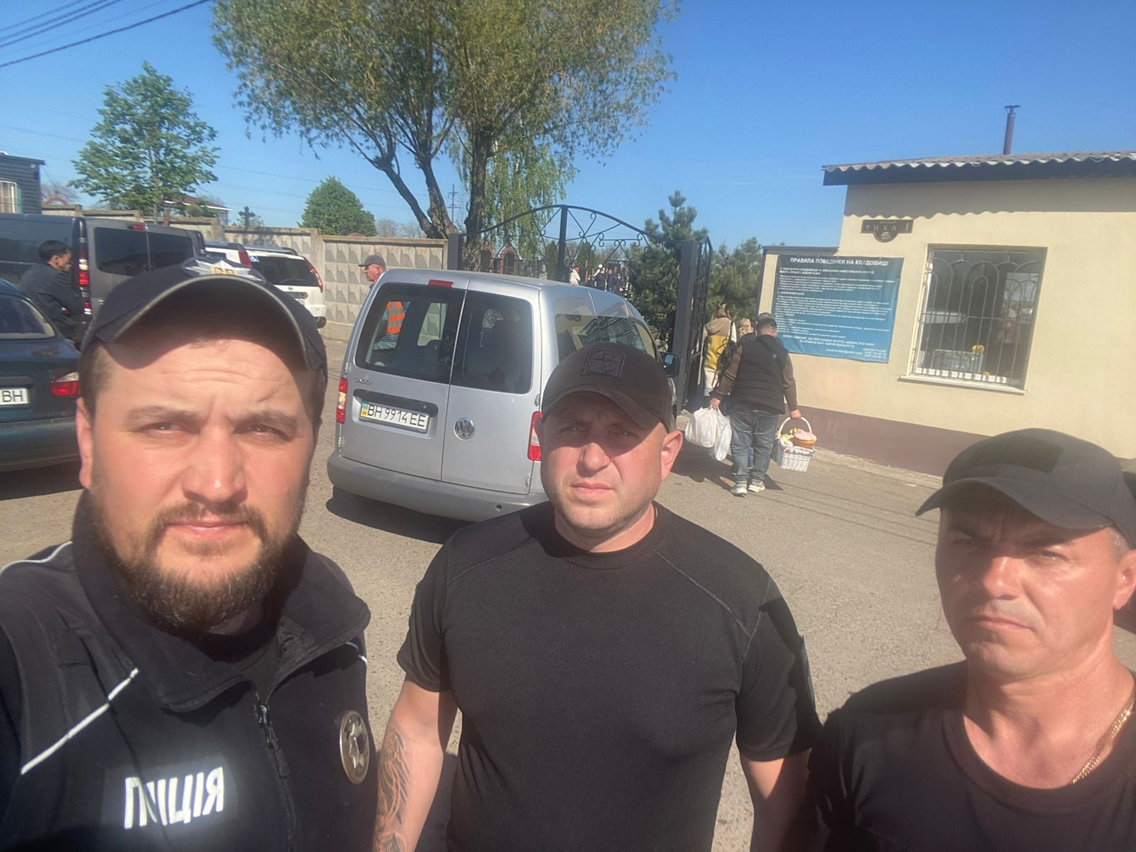
ФОТОЗВІТ

Slide 25
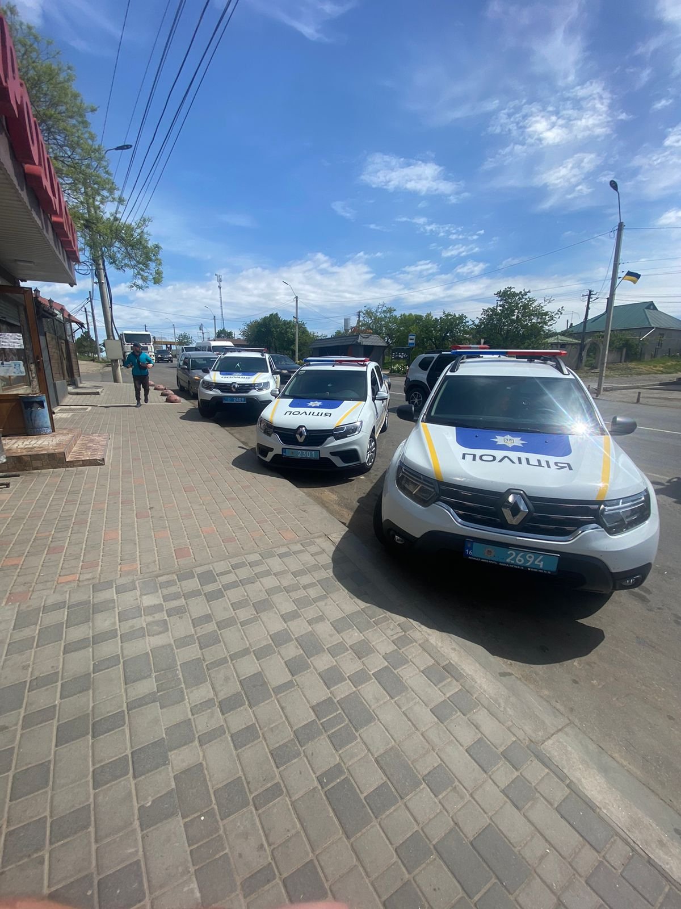
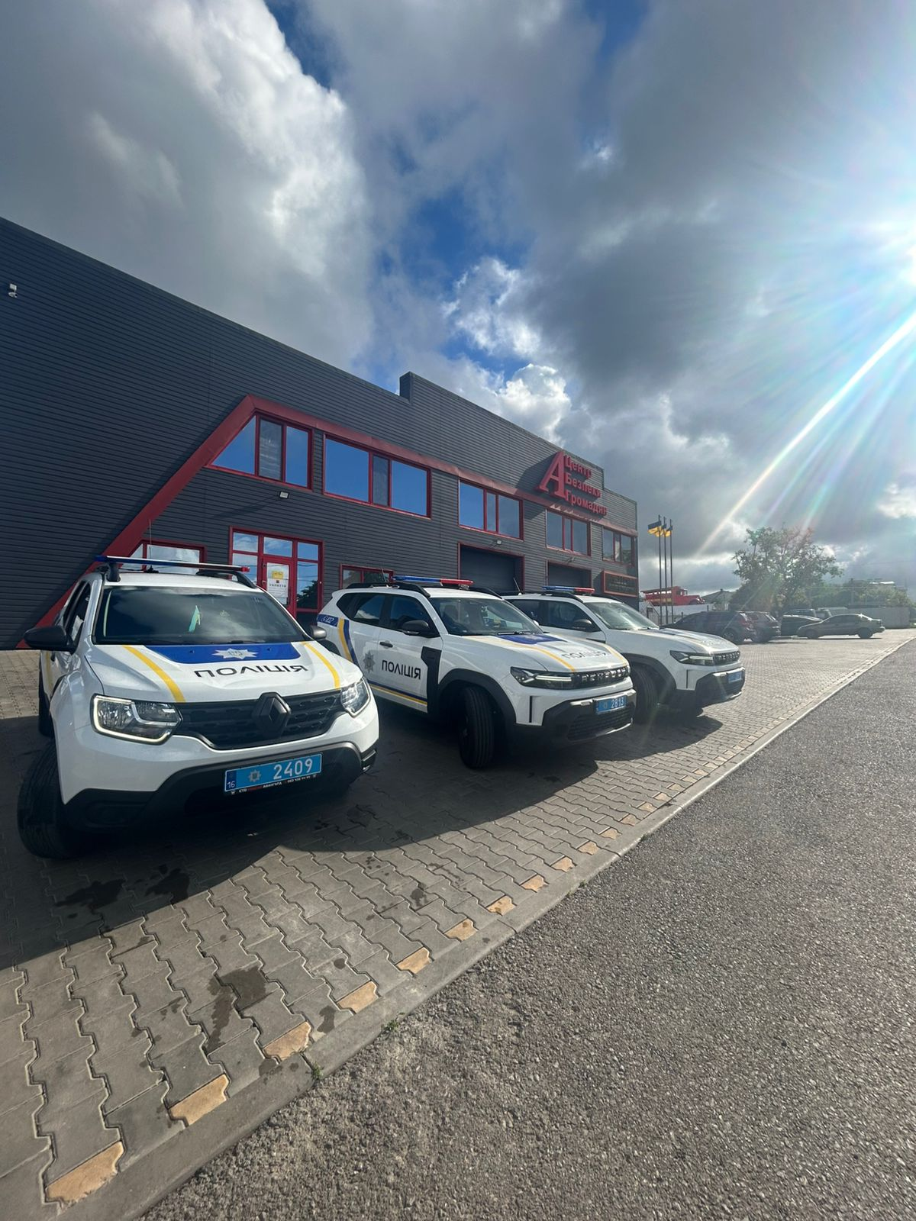
ФОТОЗВІТ

